Slide 1
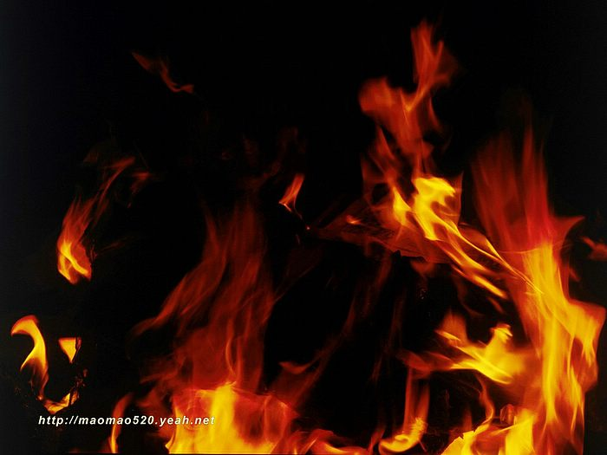
我們遠離主的道
追求毫無意義的夢想
主聖靈的火
主歌一
主歌二
副歌

Slide 2
懇求主赦免我們的罪
驕傲與虛假的心
主歌一
主歌二
副歌

Slide 3
懇求主以祢憐憫 遮蓋我們
充滿羞愧醜陋的生命
主歌一
主歌二
副歌

Slide 4
祢是我盼望 祢是我拯救
主我要向祢呼求
主歌一
主歌二
副歌

Slide 5
主聖靈的火
求來燃燒我們的心
主歌一
主歌二
副歌

Slide 6
主聖靈的火
求來熔化我們的全人
主歌一
主歌二
副歌

Slide 7
生命中太多苦難
使我們心失去了希望
主歌一
主歌二
副歌

Slide 8
在絕望愁煩痛苦當中
主讓我們看到祂
主歌一
主歌二
副歌

Slide 9
我是不配的罪人 但是我主
卻甘願為我釘十字架
主歌一
主歌二
副歌

Slide 10
沒有任何事能夠將我們
與主的大愛隔絕
主歌一
主歌二
副歌

